Slide 1
A importância do Desmatamento Zero para o Brasil e os caminhos pra que seja atingido
Audiência Pública, 10 de maio de 2016
Cristiane Mazzetti, Greenpeace Brasil

Slide 2







ENGAJAMENTO
PRESENÇA
INDEPENDÊNCIA
Mais de 3 milhões de colaboradores
Mais de 10 mil ativistas
Conversamos com 5 milhões de pessoas nas redes sociais
Em mais de 55 países em todos os continentes
Não-violência confrontação pacífica
Entidade sem fins lucrativos
Independência financeira e política
Não aceitamos doações de empresas, governos e partidos

Slide 3
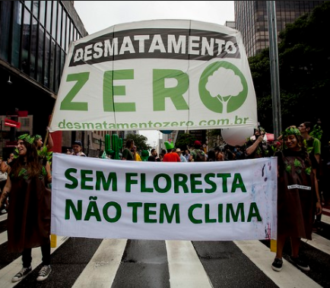

DESMATAMENTO ZERO – ONTEM E HOJE
Desmatamento Zero – o sonho impossível
Antigo objetivo perseguido por organizações não governamentais
Critério de políticas de compras de empresas ao redor do mundo;
Alvo de compromissos internacionais

Slide 4
DESMATAMENTO ZERO É POSSÍVEL

Slide 5
DESMATAMENTO ZERO É POSSÍVEL
Comando e Controle
Novas áreas protegidas
Compromissos de mercado
TAC da Pecuária

Slide 6
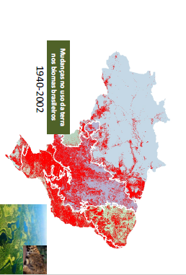
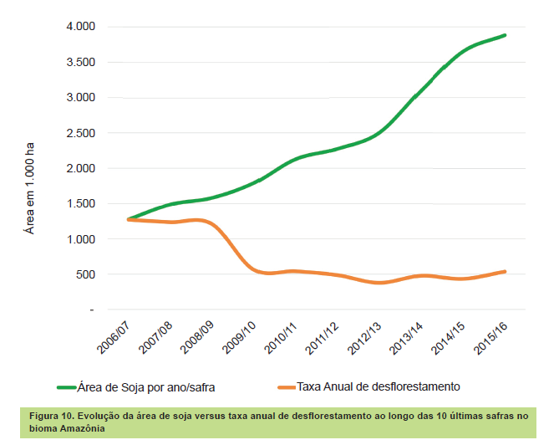
DESMATAMENTO ZERO É POSSÍVEL
52 milhões de hectares de pastagens degradadas no Brasil. Só na Amazônia são 10 milhões;
Produção aumentou, desmatamento caiu

Slide 7


DESMATAMENTO ZERO É POSSÍVEL
2006
INÍCIO DA MORATÓRIA DA SOJA
2006- Relatório “Comendo a Amazônia ” expõe a relação entre indústria de soja e consumidores e desmatamento na Amazônia
2006 -Após a pressão realizada na Cargill e no McDonalds, em menos de 1 mês a indústria da soja decide conversar
2006 - Em 24 de julho de 2006, as principais traders que operam na Amazônia anunciaram a Moratória da Soja, que não comprariam mais soja de áreas desmatadas após essa data. Em 2014 a data foi alterada para 2008.
2016 – Moratória da Soja Completa 10 anos e é renovada por tempo indeterminado
2015 – Relatório Carne ao Molho Madeira – pressão nos supermercados;
2017– GTS discute melhorias nos critérios atuais e solução de lacunas do acordo.
2006

Slide 8
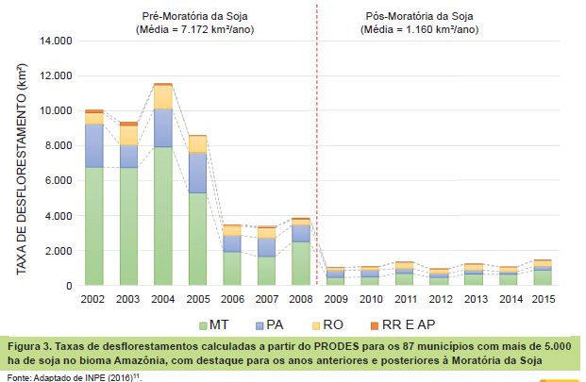
DESMATAMENTO ZERO É POSSÍVEL
Empresas mostraram isso na prática:
Em 2004, até 30% da soja plantada na Amazônia vinha de desmatamento recentes. Após a Moratória, esse número não passa de 1,4%
A média do desmatamento nos municípios produtores de soja reduziu em 83% após a Moratória da Soja, ao passo que a produção aumentou em 170%.

Slide 9
2009
DESMATAMENTO ZERO É POSSÍVEL
FRIGORÍFICOS EXPOSTOS SE COMPROMETEM
2008 - Ações legais do MPF
2009 - Relatório “A farra do boi na Amazônia” expõe a relação de empresas globais de proteína animal e desmatamento na Amazônia
Grandes clientes cancelam contratos com frigoríficos fornecedores de carne e couro
JBS, Marfrig e Minerva se comprometem publicamente com o Desmatamento Zero
2014 – Frigoríficos comprometidos publicam primeira auditoria que avalia o sistema de monitoramento e exclusão de fornecedores; publicações anuais desde então. A de 2016 foi publicada em setembro.
2015 – Relatório Carne ao Molho Madeira – pressão nos supermercados;
2016 – As três maiores redes de supermercado se comprometem a monitorar Desmatamento Zero e excluir frigoríficos que não fazem nada.
2015
CHEGOU
A HORA DO VAREJO

Slide 10
DESMATAMENTO ZERO É UMA DEMANDA

Slide 11
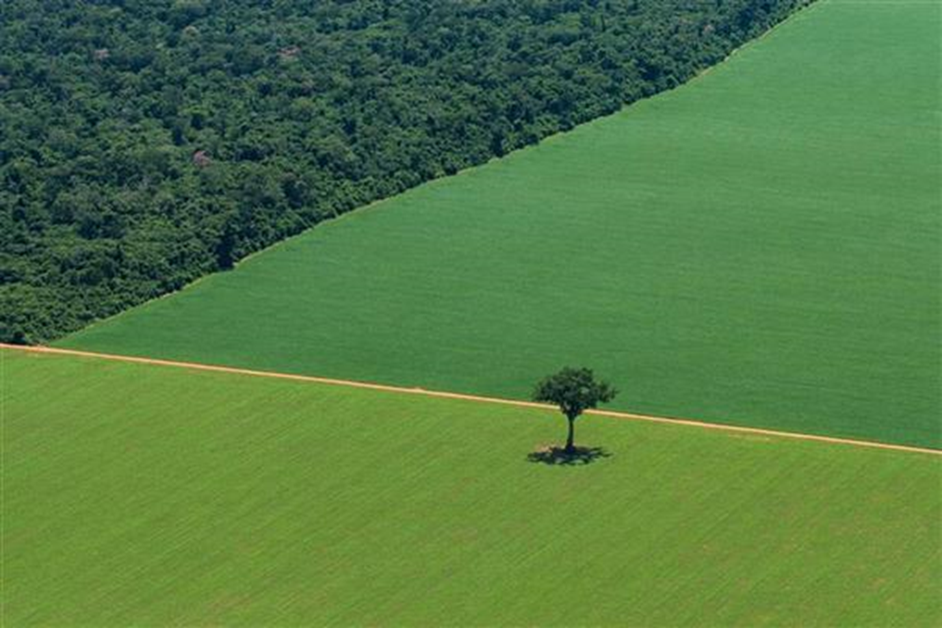
DESMATAMENTO ZERO É UMA DEMANDA
Mercado exige cada vez mais o Desmatamento Zero

Slide 12
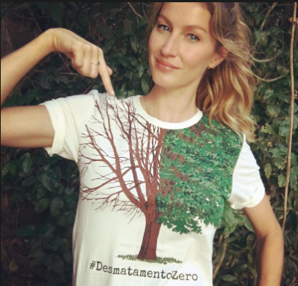
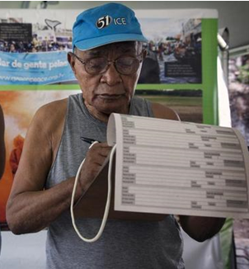
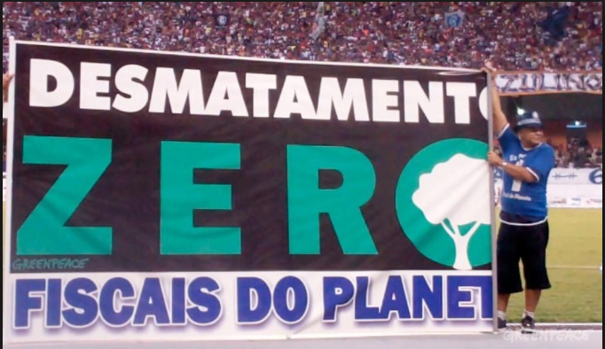
A SOCIEDADE QUER O DESMATAMENTO ZERO
DESMATAMENTO ZERO É UMA DEMANDA
1,4 milhão assinaturas
em apoio à uma Lei pelo DZ

Slide 13
DESMATAMENTO ZERO É UMA DEMANDA
Institui o DESMATAMENTO ZERO no país e dispõe sobre a proteção das florestas nativas.
Artigo 1º. - Fica instituído o desmatamento zero no Brasil, com a proibição da supressão de florestas nativas em todo o território nacional. A União, os Estados, Municípios e o Distrito Federal não mais concederão autorizações de desmatamento das florestas nativas brasileiras.
Artigo 2º. - A proibição de que trata esta lei não se aplica em questões consideradas de segurança nacional, defesa civil, pesquisa, planos de manejo florestal, atividades de interesse social e utilidade pública especificadas em resolução do Conselho Nacional do Meio Ambiente (Conama) e atividades de baixo impacto a serem regulamentadas por ato do poder executivo.
\
Artigo 3º - As proibições de desmatamento de que trata esta lei terão exceção para os imóveis rurais da agricultura familiar (Lei 11326/2006) por um período de cinco anos contados a partir de sua aprovação, condicionadas à implementação, por parte do poder público, nestes imóveis, de programas de assistência técnica, extensão rural, fomento à recuperação de florestas nativas, transferência de tecnologia e de geração de renda compatíveis com o uso sustentável da floresta.
Artigo 4º. – Para efeitos desta lei, os desmatamentos em terras indígenas e de populações tradicionais continuarão sendo regidos por legislação específica.
Artigo 5º Esta Lei entra em vigor na data de sua publicação, revogadas as disposições em contrário.

Slide 14
DESMATAMENTO ZERO É NECESSÁRIO

Slide 15
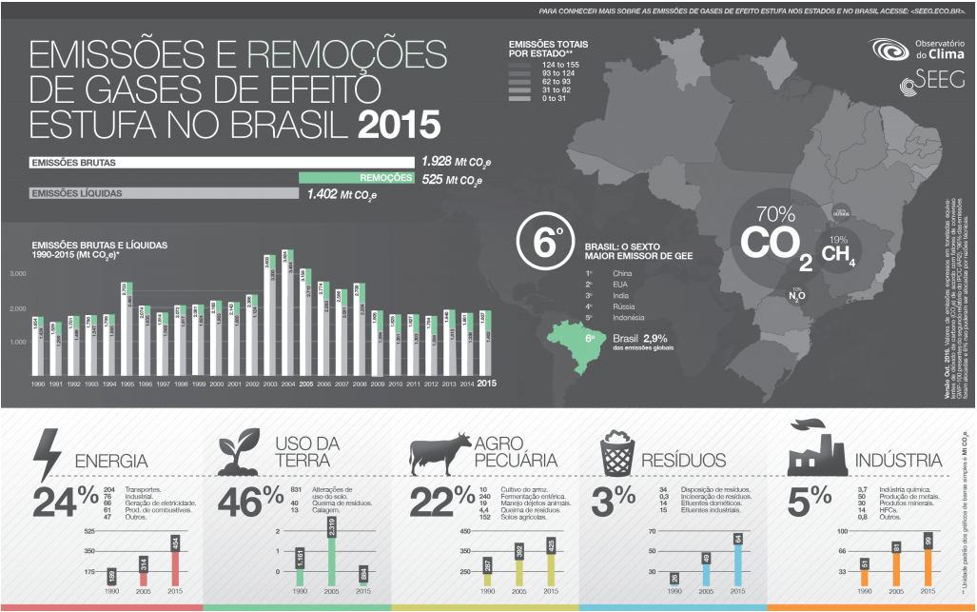
POR QUE PRECISAMOS DE DESMATAMENTO ZERO?
1,5ºC = Urgência de redução as emissões de GEE

Slide 16

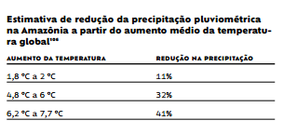
POR QUE PRECISAMOS DE DESMATAMENTO ZERO?
Paisagens mais quentes e secas
Cenário de aumento médio de temperatura global entre 2ºC e 5,4ºC, o aquecimento na região pode chegar a 7ºC e 8ºC em 2100
Desmatamento de 40% = Ponto de não retorno
Processo de “savanização” da Amazônia
Marengo et al (2011)

Slide 17
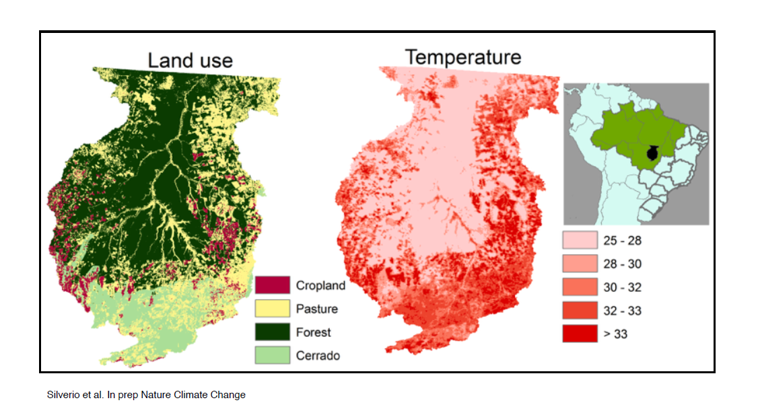
POR QUE PRECISAMOS DE DESMATAMENTO ZERO?
Florestas fazem a regulação do clima e mitigam efeitos das mudanças climáticas
2010
Brando, et al. 2014. PNAS 111(17):6347–6352
O desmatamento aumentou a temperatura da região em 0.5ºC entre 2000 e 2010
Notes:
A diferença de temperatura entre uma área florestada e uma área desmatada pode chegar, em média, à 4ºC.
A cada 10% do redução de cobertura florestal na bacia do Xingu, 0,5ºC de aquecimento -> reduções na precipitação
Parque do Xingu -> 40% da umidade da bacia
Estudo que analisou as mudanças do uso do solo na região do Xingu entre os anos 2000-2010 mostrou que:
Florestas tem um papel na regulação regional do clima na Amazônia, áreas protegidas hábeis para atenuar as mudanças climaticas regionais causadas por mudanças no uso do solo.
O estudo avaliou as influências no clima regional sem considerar os fatores de aumentos das emissões? (major non-GHG forcing)
Fica pobre se pegar só a temperatura e o calor sensível?
we estimate that converting all remaining forests in the upper Xingu to pastures (80%) and crops (20%) would result in a regional daytime LST of 31.3 °C [CI = 30.6–31.9], which is 1.7 °C warmer than the current average. Parque do Xingu contribuiu para estabilizar o clima regional, já que concentra grandes blocos de floresta que recicla mais a água e mantém a temperatura menor que nas áreas agrícola
For example, areas that today are dominated by rainfed agriculture might no longer have a sufficiently long (or predictable)rainy season to support two crops in one season. Regional modeling suggests that precipitation changes associated with climate feedbacks from LUTs could ultimately reduce food production in the Amazon by as much as 30% by 2050

Slide 18
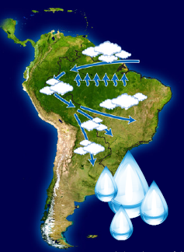
POR QUE PRECISAMOS DE DESMATAMENTO ZERO?
A floresta faz chover
Desmatamento = ameaça imediata
A floresta é importante na redistribuição da umidade do país
Serviço ambiental com valor inestimável para a agricultura, pecuária e abastecimento de água no Brasil

Slide 19
NO ENTANTO, DESMATAMENTO ESTÁ SUBINDO!
PRODES 2014 X PRODES 2015 X PRODES 2016
ESTADOS
PRODES
2014 (KM²)
PRODES
2015 (KM²)
PRODES 2016 (km²)
Acre
Amazonas
Amapá
Maranhão
Mato Grosso
Pará
Rondônia
Roraima
Tocantins
Amazônia Legal
309
500
31
257
1.075
1.887
684
219
50
5.012
264
712
25
209
1.601
2.153
1.030
156
57
6.207
389
1.099
24
261
1.508
3.025
1.394
209
80
7.989

Slide 20
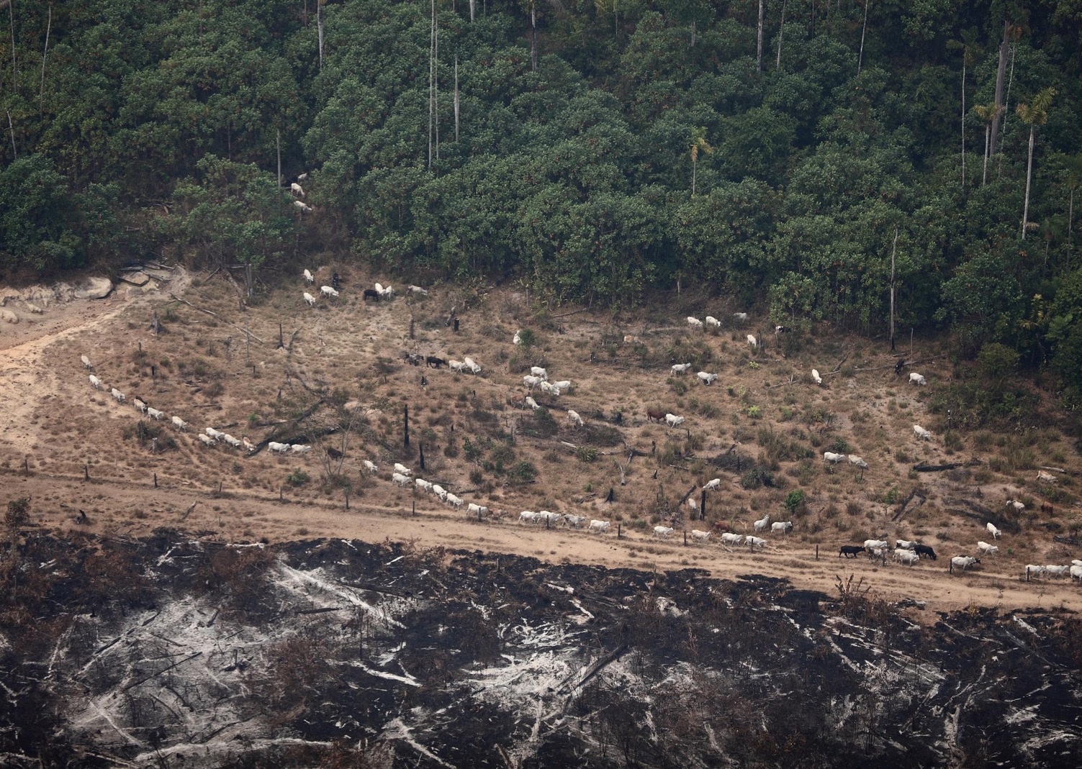
NO ENTANTO, DESMATAMENTO ESTÁ SUBINDO!
Brasil segue na direção oposta com um intenso desmonte da legislação: É preciso deter a fronteira do desmatamento e não incentivar.
Credibilidade internacional ameaçada nas questões de clima, em relações de comércio.
Recurso que recebe da cooperação internacional em risco
Nossa economia também será prejudicada por alterações no clima. E efeitos do desmatamento
Lutar pelo Desmatamento Zero é mais urgente do que nunca
@Greenpeace/Rodrigo Baleia

Slide 21
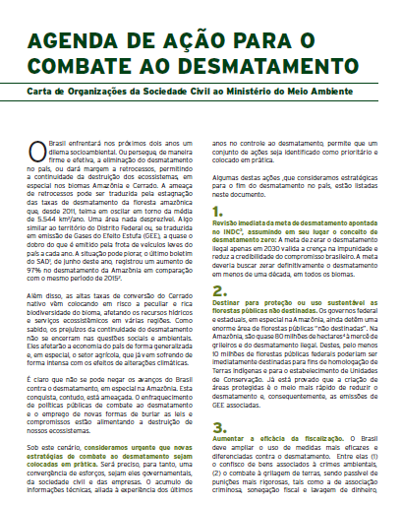
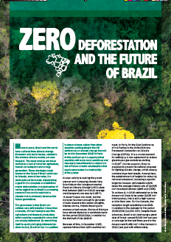
ALGUNS CAMINHOS PARA O DESMATAMENTO ZERO

Slide 22
OBRIGADA!
cristiane.mazzetti@greenpeace.org
Campanha Amazônia – Desmatamento Zero

